Slide 1
ANALISI CINEMATICA E DINAMICA DI
UN MANIPOLATORE PARALLELO
3-UPU
Studente: Christopher Niccolò Adami
Docente relatore: Giovanni Boschetti
Anno accademico 2010-2011

Slide 2
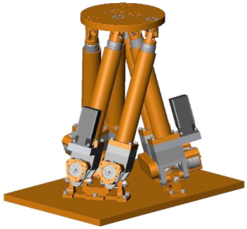
Definizione di robot
Cinematica parallela versus cinematica seriale: vantaggi e svantaggi
Problematiche dell’architettura parallela
Origine ed evoluzione dei manipolatori paralleli
e le applicazioni

Slide 3
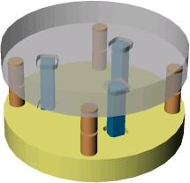
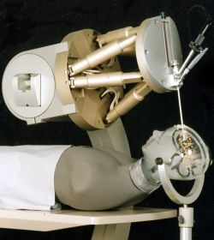
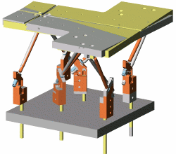
Il mondo della ricerca attuale ed i manipolatori paralleli
Robot impiegati nei microscopi e telescopi
Applicazioni mediche
Progetto di un robot posizionatore di fibre ottiche
TPM

Slide 4
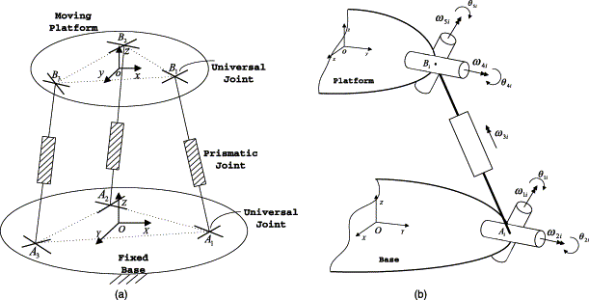
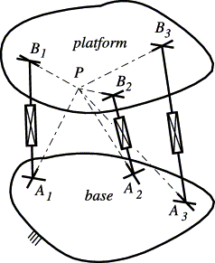
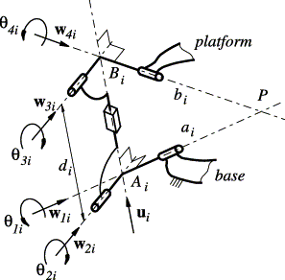
Robot manipolatore parallelo 3-UPU
3-UPU only translation
Caratteristiche strutturali
Evoluzione verso il 3-UPU
Proprietà del 3-UPU di sola traslazione e singolarità
3-UPU wrist

Slide 5
Analisi cinematica di velocità
Ipotesi di base
Analisi
G_{p}
C
A
B
Effetto trasmesso dal link i-esimo sugli altri link.

Slide 6
Effetto trasmesso dal link i-esimo sui centri di massa del link stesso.
C
B
Caso particolare
Il giunto prismatico rende inutile specificare il secondo pedice.
G_{P}
G_{i2}
A
G_{i1}

Slide 7
Effetto dell’allungamento del link i-esimo sui centri di massa degli altri link.
C
A
ua₁
B
Effetto dell’allungamento del link i-esimo sul centro di massa del link stesso.

Slide 8
Metodo di Cardano:
La seconda rotazione (β su Y’) deve portare l’asse X’ su X₂;
La terza rotazione (α su X’’=X₂) deve allineare gli assi Y e Z della terna corrente con quelli della terna finale (2).
Matrici di Rotazione
C
i₂
k₂
k₁
j₂
A
j₁
β_{i}
i₁
H
K₁₂
β_{i}
C
K₁₂
k₂
B
i₂
j₂
H
A
B

Slide 9
Analisi cinematica di accelerazione
Effetto sugli altri link.
H

Slide 10
Effetto sul link stesso.

Slide 11
Analisi dinamica
Il metodo utilizzato è l’approccio Newtoniano.
C
A
B

Slide 12
GIMRE
Impiego delle matrici di rotazione
Caratteristiche della GIMRE
Indici di prestazione dinamica

Slide 13
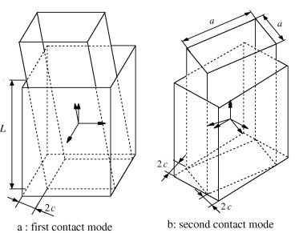
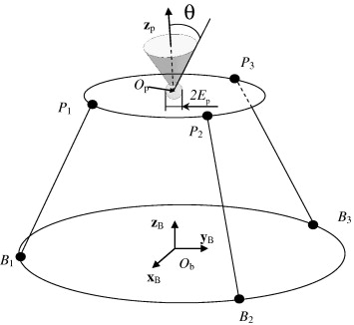
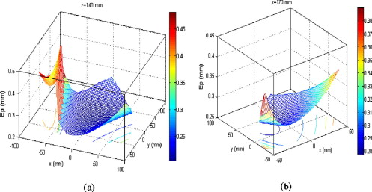
I limiti dell’analisi proposta: giochi ai giunti ed attrito

